Slide 1
Fundamentos e Princípios do Direito Empresarial (DCO0221)
Tema III – A Nova Lex Mercatoria
Carlos Portugal Gouvêa
Universidade de São Paulo

Slide 2
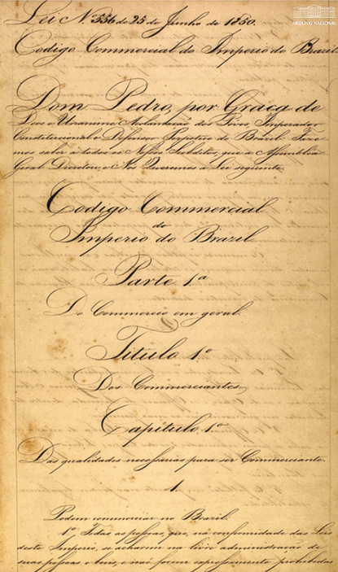
1. Ato de Comércio – Código de 1850
Art. 19. Considera-se mercancia:
§ 1º A compra e venda ou troca de effeitos moveis, ou semoventes para os vender por grosso ou a retalho, na mesma especie ou manufacturados, ou para alugar o seu uso;
§ 2º As operações de cambio, banco, e corretagem;
§ 3º As emprezas de fabricas; de commissões; de depositos; de expedição, consignação, e transporte de mercadorias; de espectaculos publicos;
§ 4º Os seguros, fretamentos, risco, e quaesquer contractos relativos ao commercio maritimo;
§ 5º A armação e expedição de navios.

Slide 3
2. Autonomia Científica do Direito Comercial

Slide 4
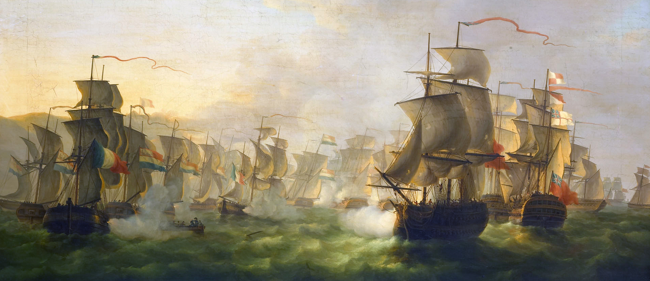
3. Direito comercial despolitizado

Slide 5
4. Economia Global superando o comércio internacional

Slide 6
5. Sociedade da Automação

Slide 7
6. John Commons: Bens imateriais são mais importantes do que bens materiais

Slide 8
7. Contrato como Fonte do Direito

Slide 9
8. Nova Lex Mercatoria?

